Slide 6
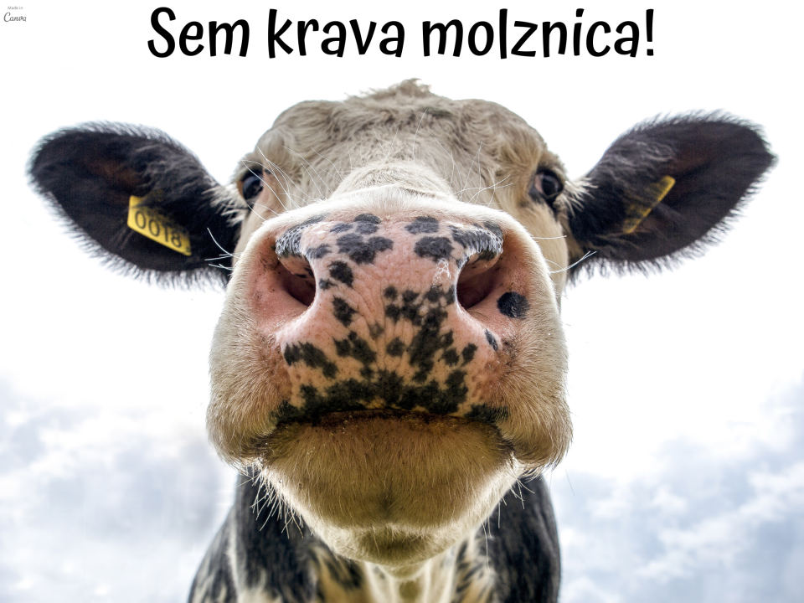

Slide 13
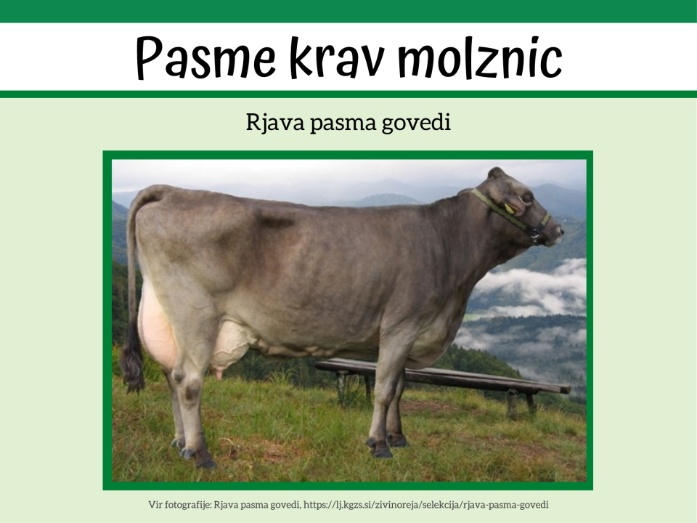

Slide 18
Notes:
2. Hrana gre v VAMP, ki je največji želodec krave. Njegov volumen lahko doseže do 230L. Tu se hrana pomeša z ostalo vsebino in pri tem na površino rastlinske krme pridejo v vampu prisotni mikroorganizmi.

Slide 19
Notes:
3. Krava gre nato počivat. Takrat je čas za prežvekovanje. Ker vlakninasti del hrane še ni dovolj zmečkan in zdrobljen,
mikroorganizmi ne morejo razgraditi celuloznih sten, zato se kepe hrane preko KAPICE vrnejo v usta, kjer jih s 15 prežveki zmelje v bolj drobne dele, pomeša z veliko sline in nato znova pogoltne.

Slide 20
Notes:
4. Tekoči in že zdrobljeni del iz vampa potuje po prebavilu naprej. Kašasta hrana potuje v preko kapice v PREBIRALNIK in naprej skozi SIRIŠČNIK v tanko črevo.

Slide 21
Notes:
V posameznih želodcih pri različnih pH-jih encimi razgrajujejo hranila. Dve tretjini hrane se razgradi, presnovi in absorbira v prvih treh prebavnih vrečah, predželodcih, tretjina pa pride do pravega želodca, siriščnika, od katerega naprej prebava poteka podobno kot pri nas, ki imamo le en želodec.

Slide 22
Notes:
Krava ne proizvaja mleka, dokler pri starosti približno dveh let, prvič ne povrže telička. Laktacija je obdobje procesa in izločanja mleka v obdobju med dvema zaporednima telitvama, ko kravo molzemo. Krava običajno v letu dni daje mleko 10 do 11 mesecev, približno 2 meseca je presušena. Da dosežemo suho obdobje (presušenost), jo kmetje prenehajo molzti.

Slide 23
Notes:
11 litrov mleka na molžo = 55 kozarcev po 2 dcl, 22 litrov mleka dnevno = 110 kozarcev po 2 dcl, 6 600 litrov letno = 33 000 kozarcev po 2 dcl, 46 200 litrov mleka v življenju = 231 000 kozarcev po 2 dcl

Slide 24
Notes:
Krave mlekarice pomolzejo 2 krat dnevno (zjutraj in zvečer). Pred molžo poskrbijo za higijeno vimena (seskov). Čisto vime = čisto, varno mleko. S čiščenjem vimena damo kravi vedeti, da sledi molža.

Slide 25
Notes:
Kravo lahko pomolzemo ročno ali s pomočjo molznega aparata. Molzni aparat namestimo na vse 4 kravje seske. Kravo molža ne boli, ampak kravi nežno iztisne mleko. Molža pravzaprav preprečuje, da bi krava zbolela. Molža z molznim aparatom povprečno traja 5 minut.

Slide 26
Notes:
Mleko, ki ga namolzemo z molznim strojem ni izpostavljeno zraku, s tem pa ga zavarujemo pred vdorom mikroorganizmov iz zraka. Prav zato je zelo pomembno, da je vsa oprema, ki jo uporabljamo pri molži, čista.

Slide 27
Notes:
Pomolženo mleko gre po čistih ceveh od kravjih seskov naravnost v sterilno posodo. Človeške dlani pri molži z molznim strojem pravzaprav nikoli ne pridejo v stik z mlekom.

Slide 28
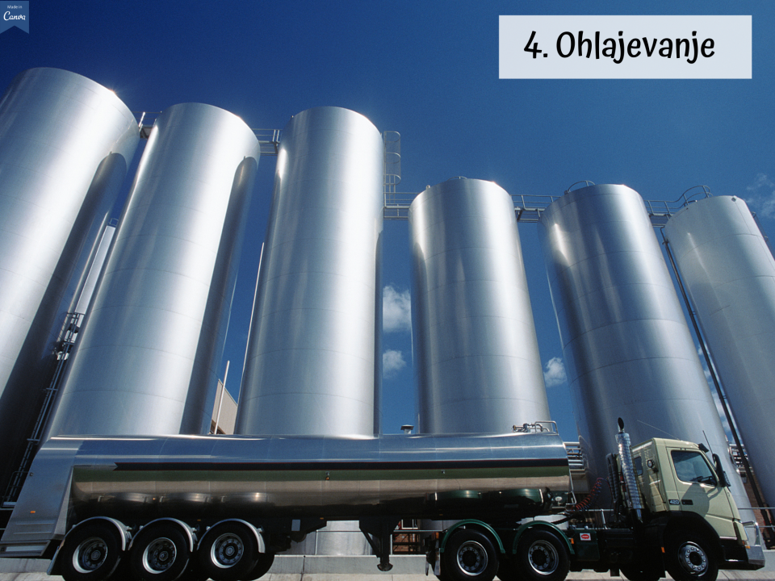
Notes:
Mleko, ki priteče iz kravjega vimena, je ogreto na temperaturo kravjega telesa. Zato mora mleko čim hitreje priti v ohlajevalno posodo, saj tako ohrani svojo svežino in kakovost. Mleko shranjujejo v posebnih hladilnicah ali ohlajevalnih posodah vse do prihoda velikega tovornjaka s cisterno. Tovornjak v cisterno prečrpa mleko in ga odpelje v proizvodni obrat – mlekarno. Ena cisterna lahko shrani do 20 000 litrov mleka.

Slide 29
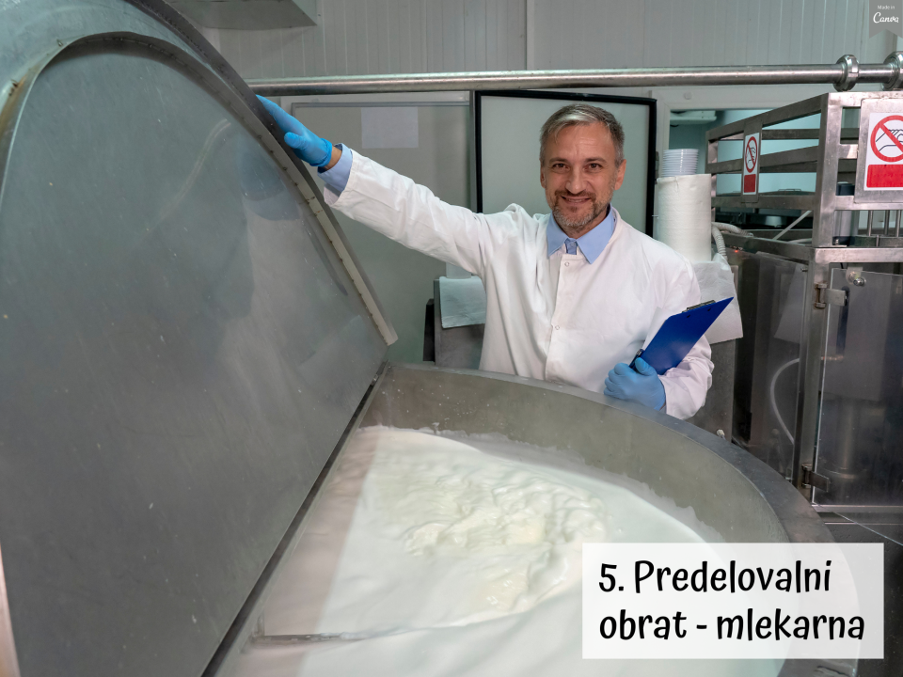
Notes:
V proizvodnem obratu mleko testirajo še preden ga iz tovornjaka prečrpajo v založne cisterne. S tem se prepričajo da je mleko sveže in mikrobiološko neoporečno. V mlekarni mleko homogenizirajo. Glavni namen homogenizacije je preprečevanje oziroma upočasnjevanje dviganja maščobnih kroglic na površino mleka. Mlečna maščoba se v mleku nahaja v obliki maščobnih kroglic zelo različnih velikosti. Gostota mlečne maščobe je manjša od vode, zato se le ta dviga na površino mleka. Na nehomogeniziranem mleku se na površini nabere plast maščobe – smetana. S postopkom homogenizacije to preprečijo, saj mehanično razbijejo velike maščobne krogljice na manjše.

Slide 30
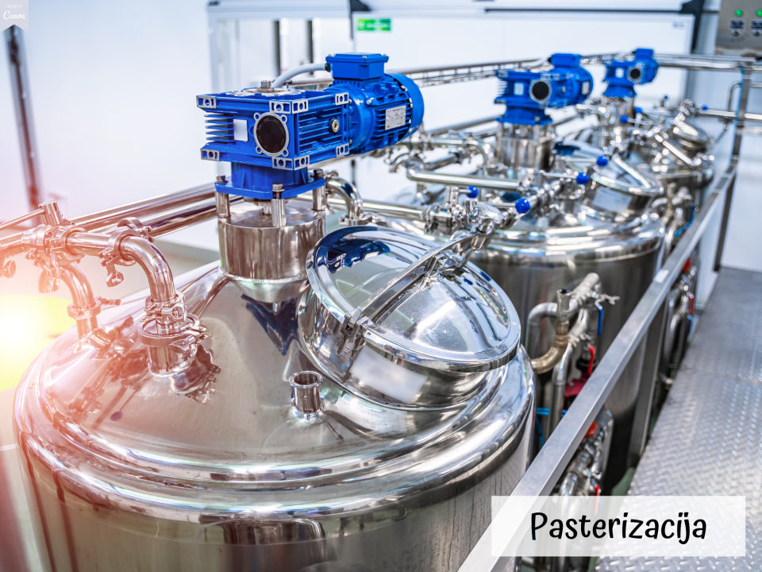
Notes:
V mlekarni mleko tudi pasterizirajo in s tem mleku podaljšajo trajnost in ohranijo kakovost. Gre za postopek toplotne obdelave pri temperaturi do 76 °C, ki traja do 45 sekund. S tem mleku zmanjšamo vsebnost škodljivih oziroma patogenih mikroorganizmov, ki bi lahko povzročili bolezen, kvarjenje ... Pasterizacijo je davnega leta 1856 odkril francoski znanstvenik Louis Pasteur, ki je toplotno obdelavo že takrat uporabljal za preprečevanje kvarjenja vina in mleka.

Slide 31
Notes:
Zadnji korak v mlečnem obratu je pakiranje mleka in mlečnih izdelkov v ustrezno embalažo. Posebni stroj Ljubljanskih mlekarn v embalažo na uro lahko zapakira kar 8000 litrov Alpskega mleka. Vzorce zapakiranega mleka ponovno pošljejo v laboratorij, da se znova prepričajo o kakovosti in varnosti mleka. V laboratoriju vzorec mleka tudi poskusijo. Vsak dan preverjajo ustreznost in kakovost embalaže in drugih dodatkov, ki so v neposrednem stiku z živilom. S tem zagotovijo zdravstveno neoporečnosti izdelkov.

Slide 32
Notes:
Od mleka pomolženega iz kravjih vim, do mleka, ki ga kupite na policah trgovin mineta povprečno dva dneva. To pomeni, da so nam v trgovini vedno na voljo le sveži slovensko mleko in mlečni izdelki. Mleko in mlečne izdelke hranimo pri temperaturi do 4 C.

Slide 33
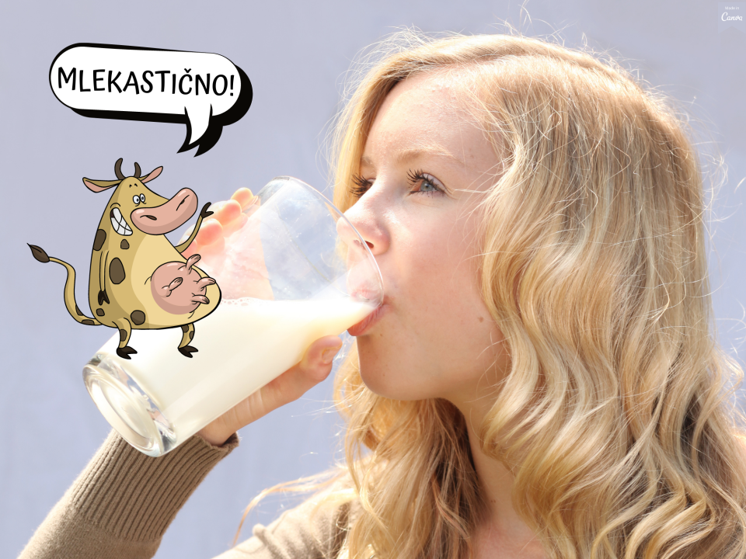
Notes:
Vsakič, ko zaužijete mleko in mlečne izdelke, zaužijete veliko pomembnih vitaminov, mineralov in beljakovin, in s tem pripomorete k ohranjanju vašega zdravja. Priporočljivo je, da dnevno zaužijete 2 do 3 porcije mleka ali mlečnih izdelkov.

